Slide 1
ХО
COLIZEUM AGENCY
Одно место вместо пяти
Клиенты, сделки, документы, деньги, размещения и задачи друг другу — в одном сервисе, с единым списком дел и видимой ответственностью.
Обучение для отдела · COLIZEUM Agency
Notes:
Титул. Дальше: как сейчас → что меняется → разбор по экранам → правила.

Slide 2
ЧАСТЬ 1 · С ЧЕГО ВСЁ НАЧАЛОСЬ
Работа лежит в пяти местах сразу
Aspro — процессы и согласования
И пять вопросов, на которые уходит полдня
Google-таблицы — размещения, учёт, задачник
Где последняя версия договора — у меня в «Загрузках» или у юриста в почте?
Предоплата пришла? А счёт вообще выставляли?
Что я должен был сделать к четвергу — где тот список?
Кто ведёт Алабугу, пока Катя в отпуске, и где её материалы?
Руководитель спрашивает статус — собираю ответ сорок минут.
Файлы на рабочем столе — макеты, счета, договоры
Почта и мессенджеры — договорённости
Память — что кому обещали
Ни один из этих вопросов не про лень. Они возникают потому, что данные лежат в разных местах и нигде не сходятся вместе.
Notes:
Говорим без упрёков: проблема не в людях, а в том, что данные нигде не сходятся вместе.

Slide 3
ЧАСТЬ 1 · ЧЕСТНО О ГРАНИЦАХ
Что меняется — и что остаётся как было
Меняется
Остаётся как было
Клиент, его сделки, документы, оплаты и история — на одной странице
Стадия сделки видна всем, кто имеет к ней отношение
Задачи от руководителя проектов приходят в сервис, а не в переписку
Файл загружается один раз и виден там, где нужен
Срок, который прошёл, подсвечивается сам — искать глазами не нужно
Aspro остаётся основной системой компании — процессы менять не нужно
В карточке клиента, сделки и маркировки есть кнопка «Aspro ↗» — переход в тот же процесс
Второго списка задач не заводим: задача из рабочего листа — это та же задача на доске
Личная таблица учёта остаётся вашей, ссылка на неё живёт в профиле
Никто не просит вести учёт дважды
Сервис не заменяет Aspro и не требует вести учёт дважды. Он собирает в одном месте то, что сейчас разбросано.

Slide 4
ЧАСТЬ 1 · КАК УСТРОЕНО
Четыре вещи, на которых держится сервис
Карточка клиента
Сделка в пяти стадиях
Реквизиты, контакты, сделки, документы, оплаты и лента событий. Не нужно обходить пять мест, чтобы понять, где мы с клиентом.
Лид → Договор → Оплата → Размещение → Закрытие. Стадия отвечает на вопрос «где сделка», а не «какую бумагу готовим».
Рабочий лист
Общие файлы
Руководитель проектов пишет обстановку по клиенту и ставит пункты, менеджер отвечает статусом и комментарием. Вместо документа с приписками капсом.
Одно хранилище на весь сервис: файл, загруженный в сделку, виден в «Документах» клиента. Рабочего стола в этой схеме нет.
Дальше — по экранам: что где лежит и почему сделано именно так.

Slide 5
ЧАСТЬ 2 · ПО ЭКРАНАМ
Дальше — в том порядке, в каком идёт рабочий день
Утром
Разбор дел
По клиенту
«Сегодня»: цифры, вопросы, задачи, сроки
«Рабочий лист» и «Задачи»
клиент → сделка → документы → деньги → выход
Вокруг
Когда уходите
Руководителю
заявки, дневник, база знаний, чат, напарник
отпуск и передача дел
сводка по отделу и деньги
Каждый экран — слайд: скриншот, что на нём делать и чем это отличается от того, как было.

Slide 6
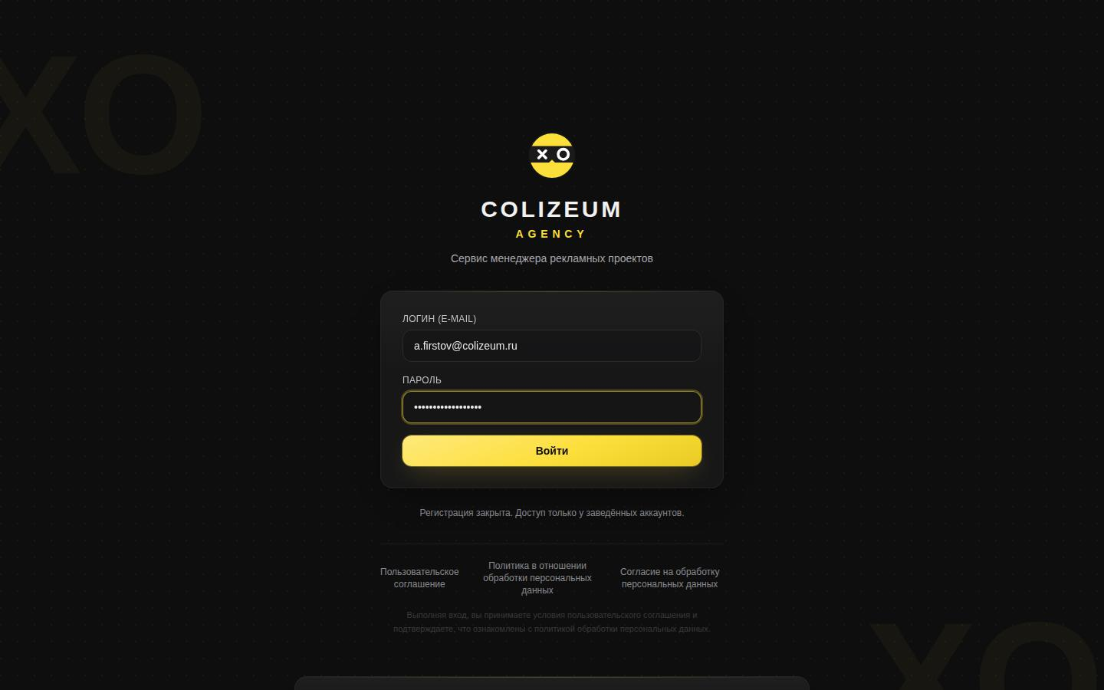
1
Вход и первое знакомство
Раньше: пароль один на всех, доступ «по знакомству» → Теперь: личный логин на colizeum.ru и личный пароль
Адрес открывается в браузере — ставить ничего не нужно.
Логин — ваша рабочая почта, пароль выдаёт администратор лично.
Пароль от 12 символов. Сразу смените выданный на свой.
Семь неудачных попыток — вход на время закрывается. Забыли пароль — напишите администратору, не подбирайте.
Меню у разных людей разное: набор разделов зависит от роли и направления. У коллеги есть пункт, которого нет у вас — это не ошибка.
ВАЖНО ЗНАТЬ
Пароль — это ваша подпись под действиями в сервисе: в журнале останется ваше имя. Никому его не передавайте, даже коллеге «на минутку».
Notes:
Раньше: пароль один на всех, доступ «по знакомству» → Теперь: личный логин на colizeum.ru и личный пароль

Slide 7
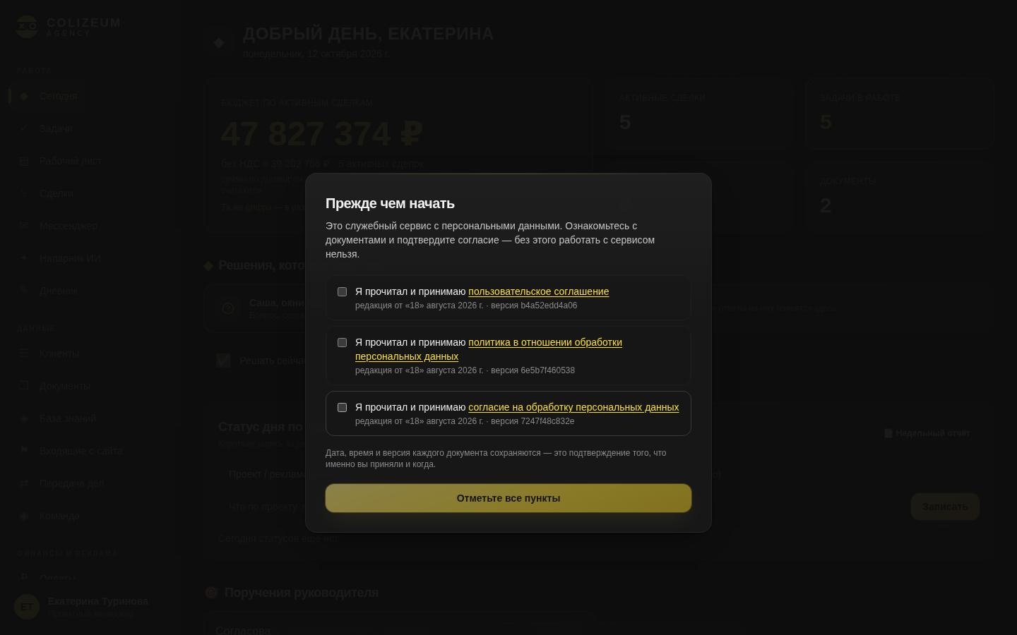
2
Согласие с документами
Раньше: никто не спрашивал и ничего не подписывал → Теперь: три галочки при первом входе, с датой и версией
При первом входе сервис показывает три документа: соглашение, политику обработки персональных данных и согласие работника.
Галочки пустые, кнопка не нажимается, пока не отмечены все три — так требует закон.
Дата, время и версия каждого документа сохраняются.
Поправили документ — версия сменилась, сервис попросит принять заново.
ВАЖНО ЗНАТЬ
Это не формальность ради формальности: в сервисе лежат персональные данные контактных лиц клиентов, и согласие — основание ими пользоваться.
Notes:
Раньше: никто не спрашивал и ничего не подписывал → Теперь: три галочки при первом входе, с датой и версией

Slide 8
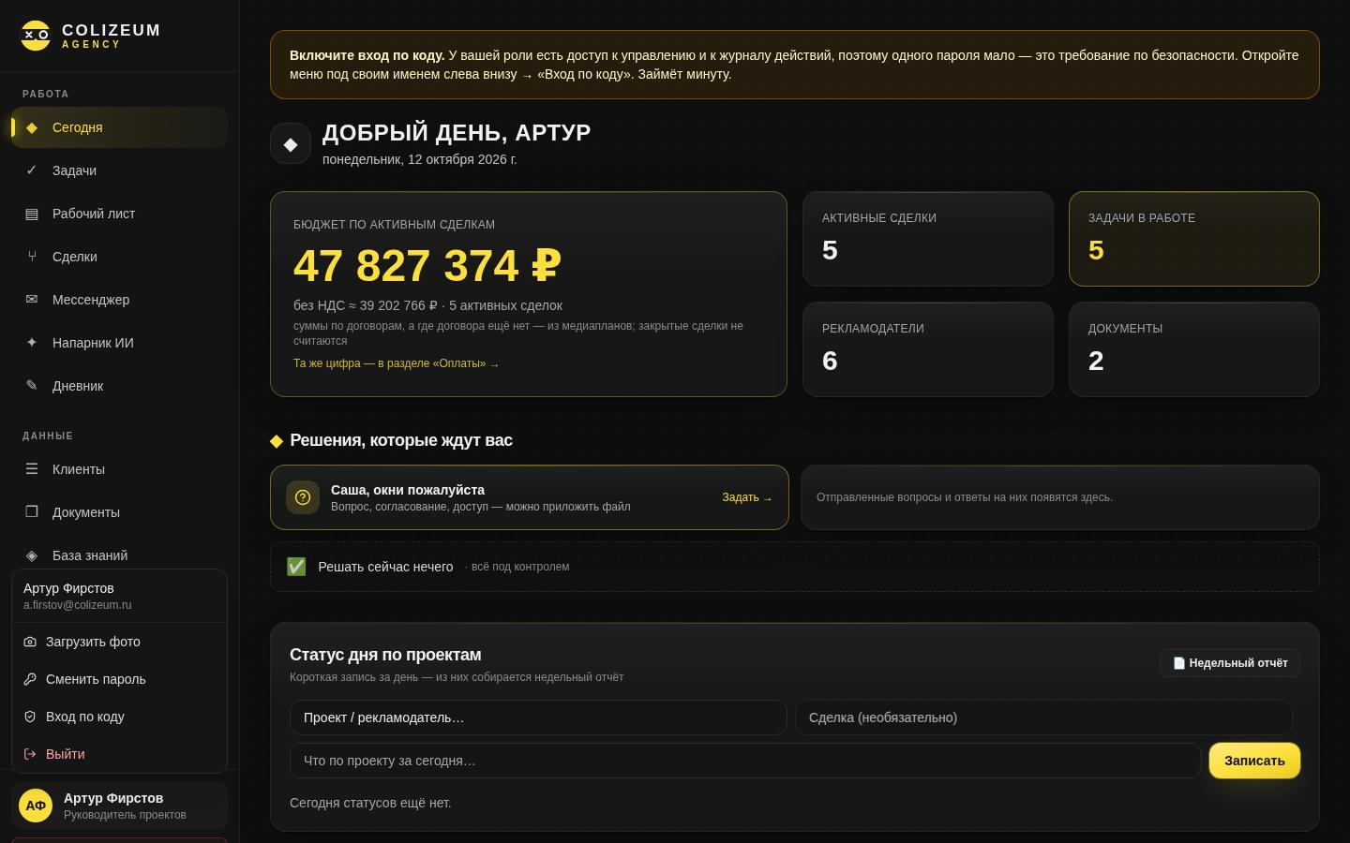
3
Ваш профиль
Раньше: настройки «спроси у того, кто делал» → Теперь: всё своё — по клику на аватарку
Клик по аватарке внизу меню: фото, смена пароля, вход по коду, выход.
Под именем — ваша должность, а не роль доступа: «Руководитель проектов», «Проектный менеджер».
«Вход по коду» — второй фактор: QR в приложение-аутентификатор и восемь запасных кодов.
Там же мелкой строкой — правовые документы, их можно перечитать в любой момент.
ВАЖНО ЗНАТЬ
Второй фактор обязателен тем, у кого есть доступ к управлению и журналу. Остальным — по желанию, но включить стоит: пароль могут подсмотреть, код из телефона — нет.
Notes:
Раньше: настройки «спроси у того, кто делал» → Теперь: всё своё — по клику на аватарку

Slide 9
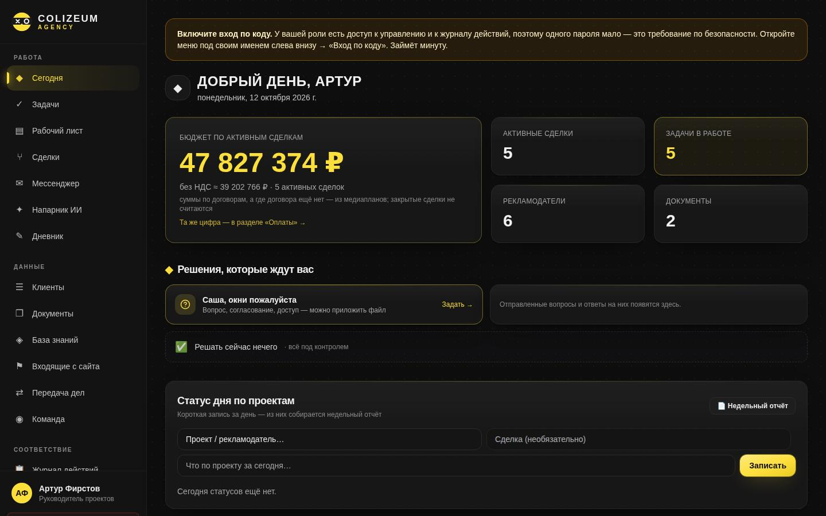
4
«Сегодня» — с чего начинается день
Раньше: утро начиналось с обхода пяти вкладок → Теперь: одна страница: цифры, вопросы, задачи, сроки
Портфель под управлением — сумма по активным сделкам. Крупно с НДС, чистая подписью.
«Решения, которые ждут вас» — заданные руководителю вопросы с ответами.
«Спросить руководителя» — форма: что решить, тип, клиент, подробности, можно приложить файл. Вопрос не теряется в переписке.
Поручения руководителя — задачи, которые поставил не вы, а вам.
Ближайшие задачи, блокеры, кольца по стадиям сделок.
Статус дня — одна строка по проекту: что сделано, что дальше, что мешает.
ВАЖНО ЗНАТЬ
Статус дня не ради отчётности: из этих строк собирается недельная сводка, и в пятницу не придётся вспоминать, что было в понедельник.
Notes:
Раньше: утро начиналось с обхода пяти вкладок → Теперь: одна страница: цифры, вопросы, задачи, сроки

Slide 10
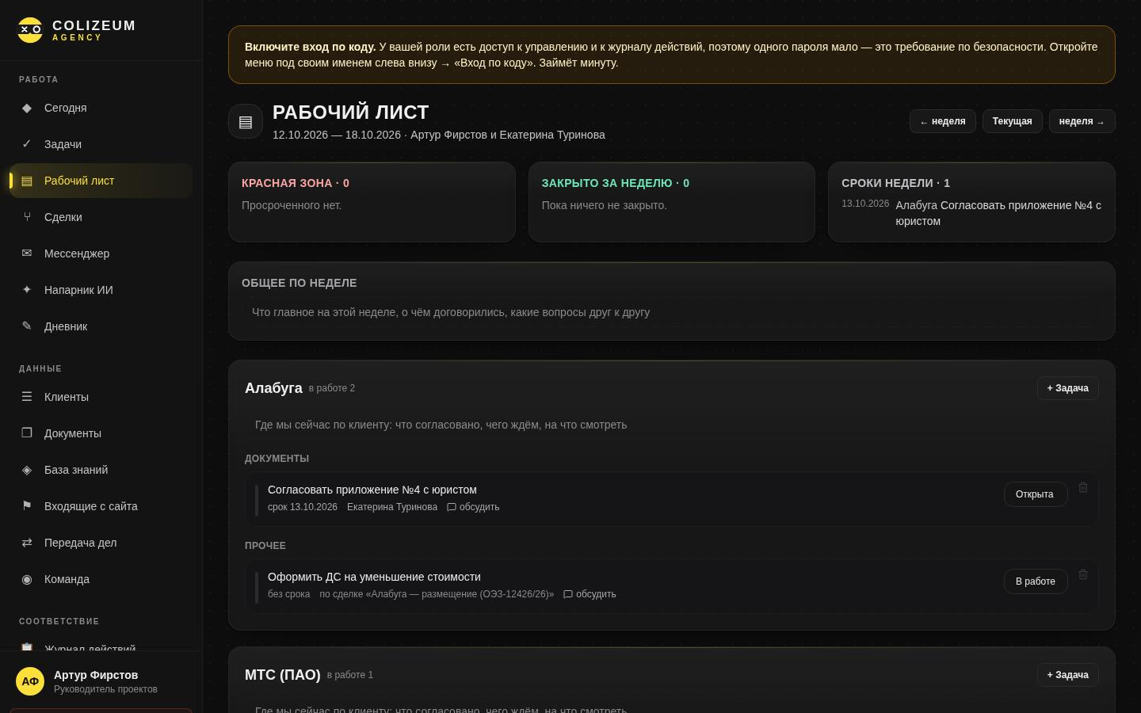
5
Рабочий лист — глазами руководителя проектов
Раньше: Google-документ, где напротив пунктов дописывали «ГОТОВО» → Теперь: тот же порядок, но сроки и просрочка считаются сами
Порядок страницы повторяет привычный документ: сводка недели → общая заметка → разбор по клиентам.
Сводка считается, а не пишется: «Красная зона» (просрочка и срочное в ожидании), «Закрыто за неделю», «Сроки недели».
По каждому клиенту — абзац обстановки: что согласовано, чего ждём, на что смотреть.
Внутри клиента пункты сгруппированы: «Документы», «Креативы», остальное — «Прочее».
Клиент показывается, даже если задач нет: пустая строка — это вопрос «а что у нас с ним?».
Переключатель недель вверху справа: прошлая, текущая, следующая.
ВАЖНО ЗНАТЬ
Второй системы задач не появилось. Пункт из листа — это обычная задача: она же на доске «Задачи» и в «Сегодня», просрочка считается один раз.
Лист принадлежит руководителю проектов. Менеджер открывает лист своего руководителя, а не заводит свой — иначе получились бы два списка дел по одним клиентам.
Notes:
Раньше: Google-документ, где напротив пунктов дописывали «ГОТОВО» → Теперь: тот же порядок, но сроки и просрочка считаются сами

Slide 11
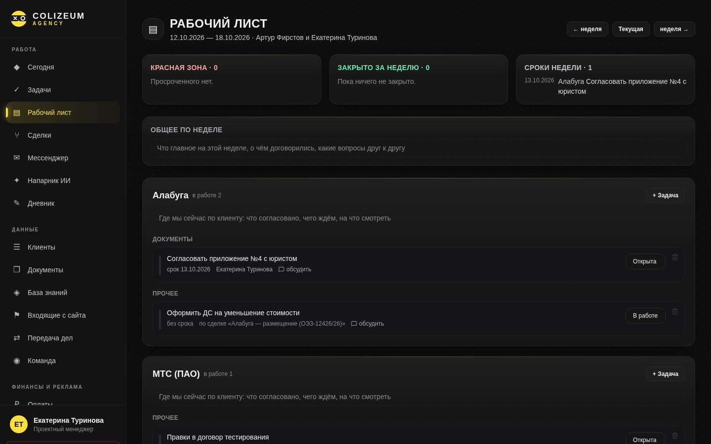
6
Рабочий лист — глазами проектного менеджера
Раньше: «посмотри в документе, я там дописал» → Теперь: тот же лист, статус и комментарий — в строке пункта
Менеджер открывает тот же лист и видит то же самое — расхождений между двумя копиями документа больше нет.
Статус пункта меняется кнопкой в строке: открыта, в работе, ждём, готово.
«Обсудить» — лента комментариев с автором и временем вместо приписок в тексте.
Менеджер может и сам завести пункт по клиенту — кнопка «+ Задача» в блоке клиента.
Ссылка на процесс в Aspro вставляется в пункт, если работа идёт там.
ВАЖНО ЗНАТЬ
Руководитель отдела видит лист любой пары, но только читая: ставить задачи поверх руководителя проектов — значит размывать ответственность.
Notes:
Раньше: «посмотри в документе, я там дописал» → Теперь: тот же лист, статус и комментарий — в строке пункта

Slide 12
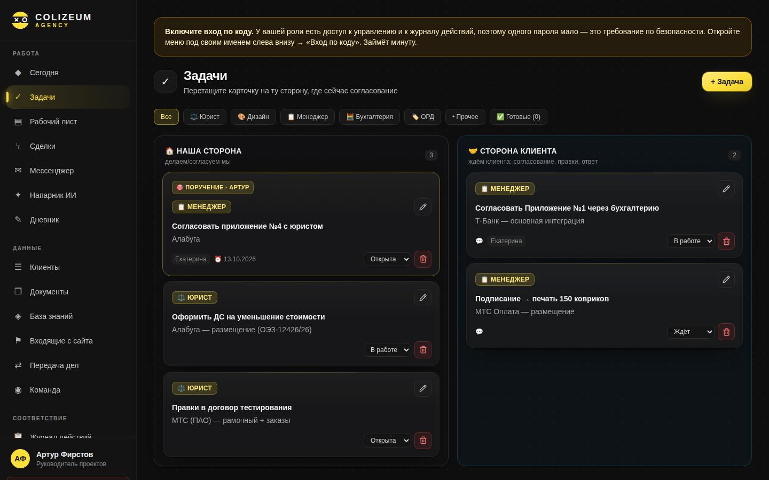
7
Задачи
Раньше: стикеры, напоминания в телефоне и «я помню» → Теперь: доска со сроками, приоритетом и файлами
Колонки по статусам, карточки перетаскиваются мышью. Перетащенная встаёт первой.
Цветная полоса слева — приоритет.
Клиент выбирается первым полем, и его название само уходит в начало заголовка: «МТС — согласовать макет».
Значок 💬 — есть примечание, текст раскрывается по клику.
Бейдж «🎯 Поручение» — задача от руководителя.
К задаче можно приложить файл.
Notes:
Раньше: стикеры, напоминания в телефоне и «я помню» → Теперь: доска со сроками, приоритетом и файлами

Slide 13
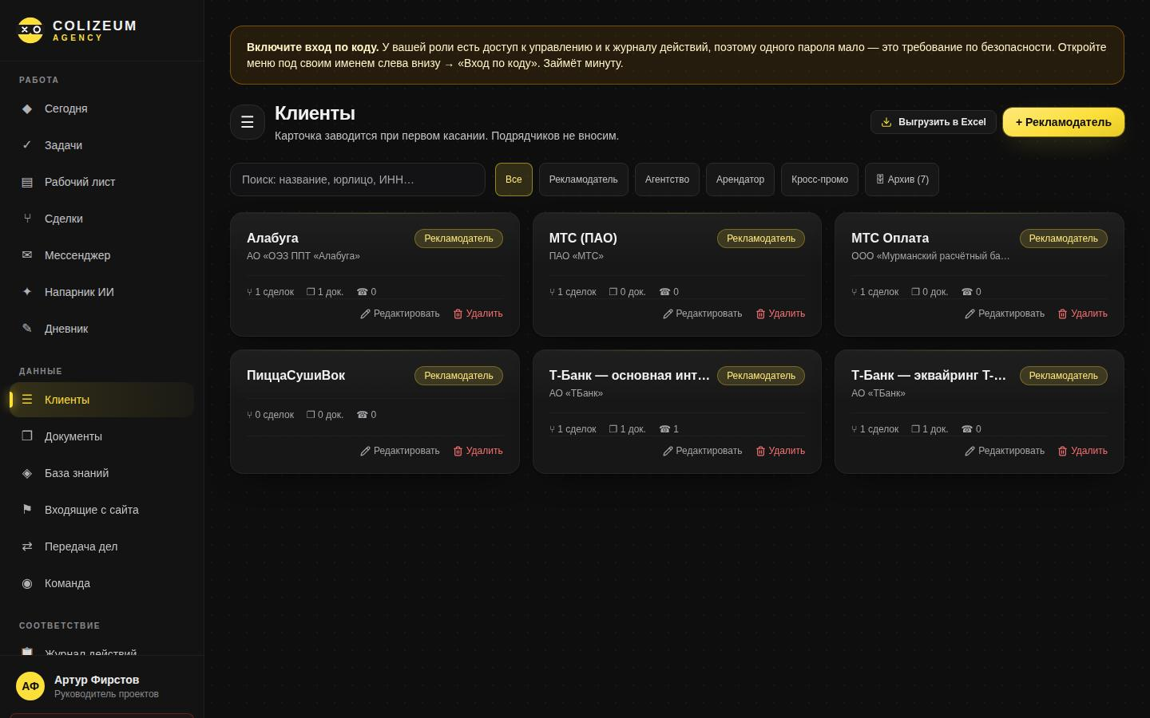
8
Клиенты
Раньше: папка на диске и «спроси у Марины, она вела» → Теперь: карточки с реквизитами и счётчиками
На лицевой стороне только суть: название, юрлицо, тип, сколько сделок и документов.
Вы видите своих клиентов и клиентов своей пары «руководитель — менеджер». Чужие не показываются вовсе.
Кнопка «+ Клиент» заводит нового, «Выгрузить в Excel» — книгу на девять листов для передачи дел.
У агентств внутри — список конечных брендов.
ВАЖНО ЗНАТЬ
Реквизиты заполняются один раз и дальше сами подставляются в запросы юристу и в письма. Перепечатывать ИНН больше негде, а значит, и ошибиться негде.
Notes:
Раньше: папка на диске и «спроси у Марины, она вела» → Теперь: карточки с реквизитами и счётчиками

Slide 14
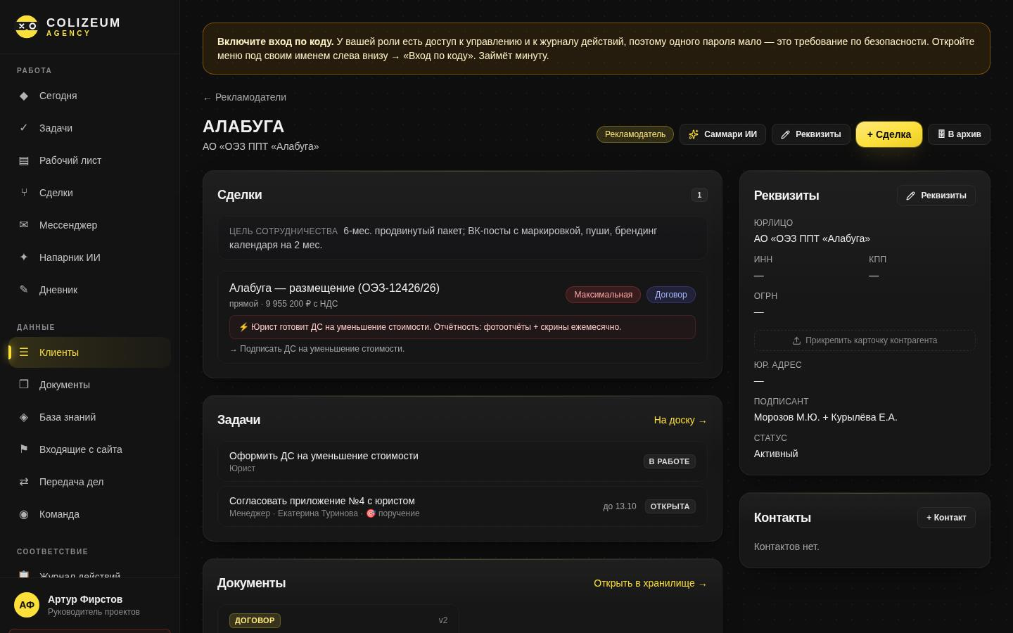
9
Карточка клиента и его история
Раньше: история жила в переписке и в голове → Теперь: лента событий по дням с фильтрами
Реквизиты, контакты, креативы, файл карточки контрагента.
Хронология: сделки, встречи из дневника, статусы дня, задачи, документы, оплаты, размещения, маркировка — восемь типов событий.
Планы вынесены в свёрнутый блок «Впереди», чтобы не закрывали историю.
«Пересказать историю» — ИИ сжимает ленту в несколько абзацев.
Кнопка «Aspro ↗» ведёт в тот же процесс в Aspro.
ВАЖНО ЗНАТЬ
Лента строится из дат, которые реально записаны: создание, дата договора, дата оплаты, дата загрузки файла. Чего не записали — того в истории не будет.
Notes:
Раньше: история жила в переписке и в голове → Теперь: лента событий по дням с фильтрами

Slide 15
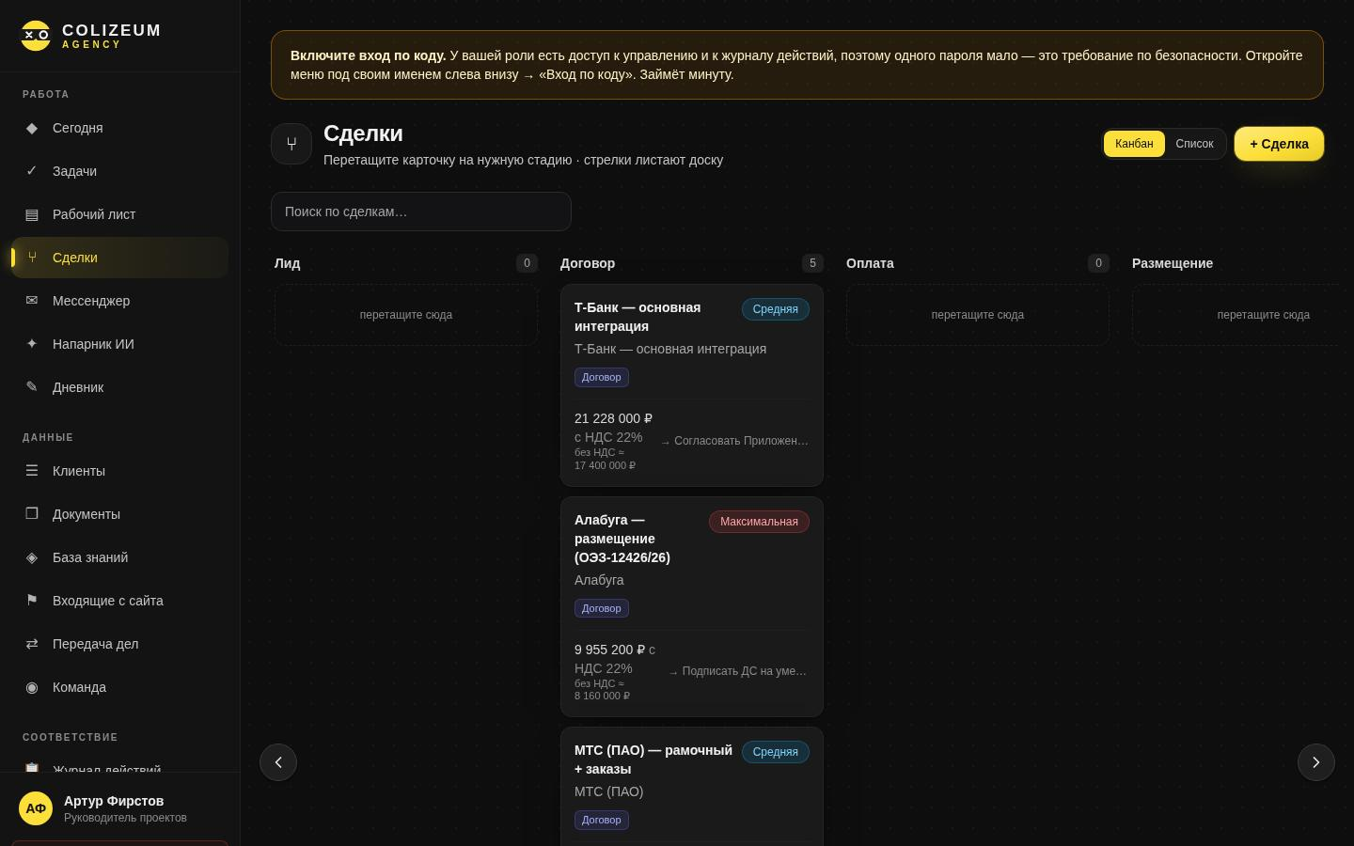
10
Сделки
Раньше: стадия сделки = ощущение в голове менеджера → Теперь: пять стадий, одинаковых для всех
Список со стадиями, суммами и сроками. Значок ⛔ — поднят флажок блокера.
Сумма вводится чистой, как в медиаплане; под полем сразу видно «с НДС 22 % — 122 000 ₽».
«+ Сделка»: клиент, название, стадия, срочность, тип, сумма.
Тип сделки — агентство или прямой клиент.
ВАЖНО ЗНАТЬ
Стадий было девять, стало пять: половина прежних описывала не «где сделка», а какую бумагу готовят. Старое название дописано в примечание сделки — ничего не потерялось.
Notes:
Раньше: стадия сделки = ощущение в голове менеджера → Теперь: пять стадий, одинаковых для всех

Slide 16
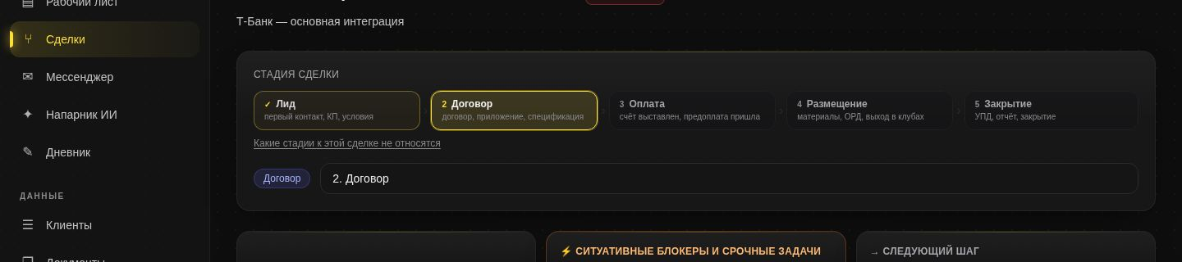
11
Пять стадий — что значит каждая
Раньше: девять шагов, из которых половина про бумаги → Теперь: Лид → Договор → Оплата → Размещение → Закрытие
Лид — первый контакт, КП, условия.
Договор — договор, приложение, спецификация.
Оплата — счёт выставлен, предоплата пришла.
Размещение — материалы, маркировка, выход в клубах.
Закрытие — УПД, отчёт, закрытие.
Стадии, которые к этой сделке не относятся, отмечаются и показываются зачёркнуто.
ВАЖНО ЗНАТЬ
«Оплата» стоит отдельным шагом не для красоты: на неё опирается правило «размещение стартует только после предоплаты». При переходе вперёд сервис предупредит, если предоплаты ещё нет.
Notes:
Раньше: девять шагов, из которых половина про бумаги → Теперь: Лид → Договор → Оплата → Размещение → Закрытие

Slide 17
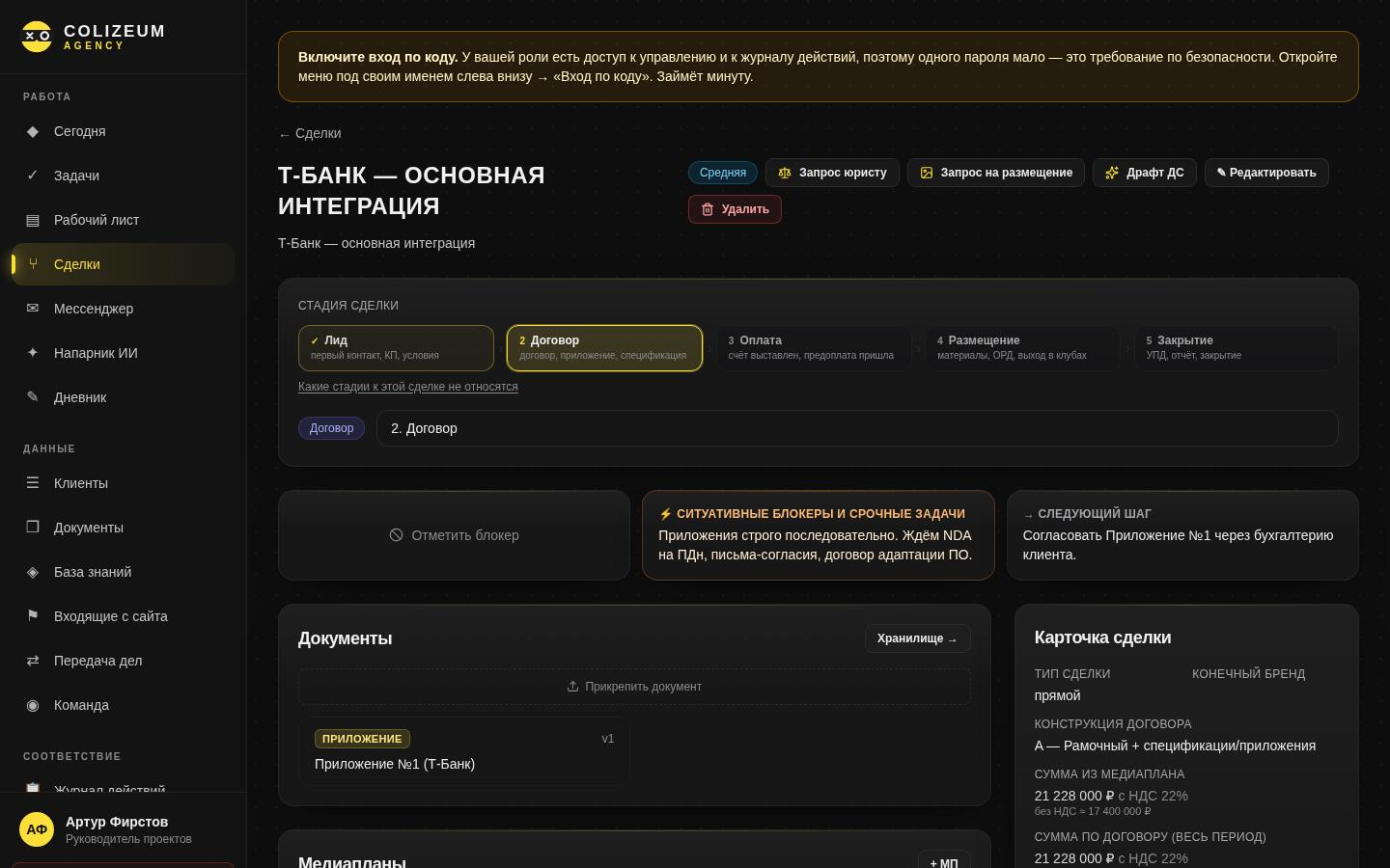
12
Карточка сделки
Раньше: счета в почте, медиаплан в чате, сроки в блокноте → Теперь: всё по порядку работы на одной странице
Стадия меняется здесь же. Если что-то не сходится, сервис предупредит: «Знаю, принимаю» или «Уточню к дате» (заведёт задачу, стадия останется).
Блокер — флажок с комментарием. В сводках руководителя блокером считается только поднятый флажок.
Следующий шаг — что делаем дальше и до какого числа.
Документы, медиапланы, счета, платежи, закрывающие, маркировка, промокоды — блоками ниже.
Сверка сумм: договор / разложено по месяцам / выставлено / оплачено. Расхождение подсвечивается.
Кнопки: «Запрос юристу», «Запрос на размещение», «+ Бронь» в календарь размещений.
ВАЖНО ЗНАТЬ
Бронь из карточки сделки попадает в тот же общий календарь размещений: клиент, сделка и ответственный подставляются сами.
Notes:
Раньше: счета в почте, медиаплан в чате, сроки в блокноте → Теперь: всё по порядку работы на одной странице

Slide 18
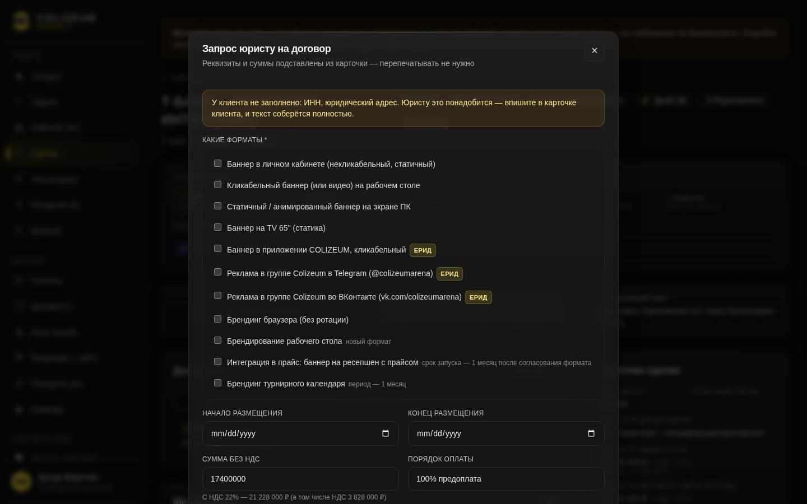
13
Запрос юристу и запрос на размещение
Раньше: письмо собиралось руками, реквизиты копировались из старого → Теперь: форма собирает письмо из данных карточки
Сначала запрос юристу (договор и спецификация), потом — запрос на размещение макетов.
Галочками отмечаются рекламные форматы; у интернет-форматов стоит метка ЕРИД.
Даты — календарём. Сумма вводится чистой, в письмо уходит тремя строками: с НДС, в том числе НДС, без НДС.
Выпадающие списки: география, кто делает макеты, кто получает маркировку, ЭДО или бумага, порядок оплаты.
Готовый текст правится руками и копируется в письмо. «Сохранить в историю» — запрос останется в карточке сделки и в ленте клиента.
ВАЖНО ЗНАТЬ
Если у клиента не заполнены ИНН, адрес или подписант — сервис предупредит до отправки.
Формулировки — рабочий черновик по правилам из базы знаний. Если у юриста принят свой оборот, текст правится в одном месте, и дальше он такой у всех.
Notes:
Раньше: письмо собиралось руками, реквизиты копировались из старого → Теперь: форма собирает письмо из данных карточки

Slide 19
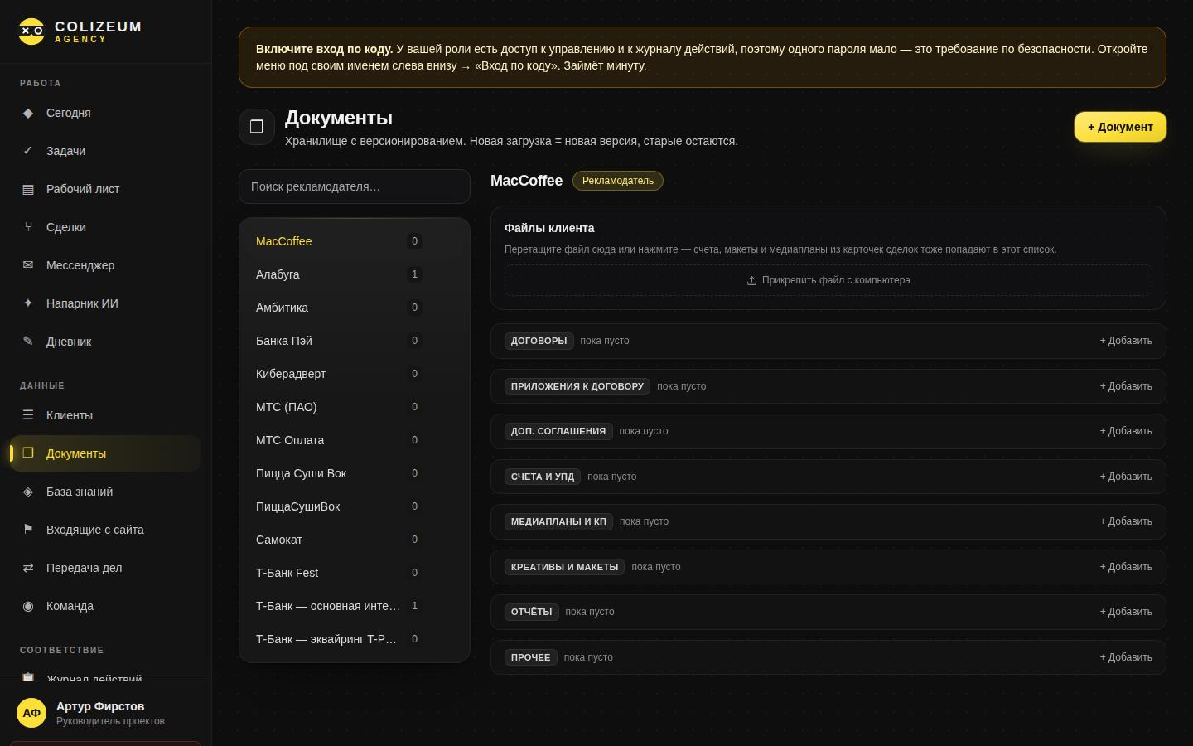
14
Документы
Раньше: «Договор_финал_2_правка.docx» на рабочем столе → Теперь: восемь подразделов и версии одного документа
Подразделы фиксированные, пустые тоже показываются — сразу видно, чего не хватает.
Версии — когда один документ правится по кругу: версия 1, версия 2, видно кто и когда загрузил.
«Файлы в этой карточке» — когда к одному договору два приложения или ресайзы макета.
Файл перетаскивается мышью прямо в ячейку.
ВАЖНО ЗНАТЬ
Хранилище одно на весь сервис: файл, загруженный в карточке сделки, виден и здесь. Дважды грузить не нужно.
Notes:
Раньше: «Договор_финал_2_правка.docx» на рабочем столе → Теперь: восемь подразделов и версии одного документа

Slide 20
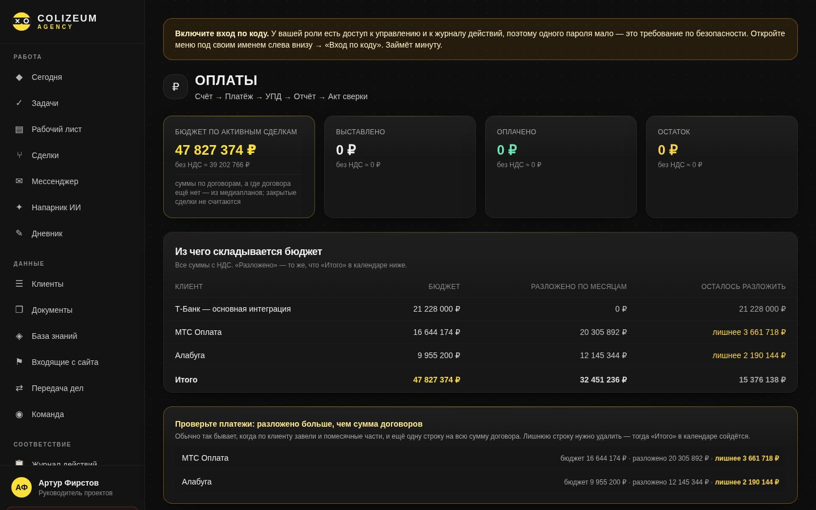
15
Оплаты
Раньше: таблица платежей, которую вёл кто-то один → Теперь: календарь по месяцам и сверка с договором
Календарь: строка — клиент, колонка — месяц. Платёж можно перетащить на другой месяц.
Выставлено / Оплачено / Остаток — по счетам и платёжкам.
Предупреждение «разложено больше договора» ловит задвоенный платёж.
Плановые платежи — это разбивка бюджета по срокам, а не деньги сверх него.
ВАЖНО ЗНАТЬ
Правило одно на весь сервис: вводим ЧИСТУЮ сумму, показываем с НДС крупно и чистую подписью. НДС считается по дате документа: 2025 — 20 %, 2026 — 22 %.
Исключение — счета и платёжки: их сумму переписывают с настоящего документа, где она уже с НДС.
Notes:
Раньше: таблица платежей, которую вёл кто-то один → Теперь: календарь по месяцам и сверка с договором

Slide 21
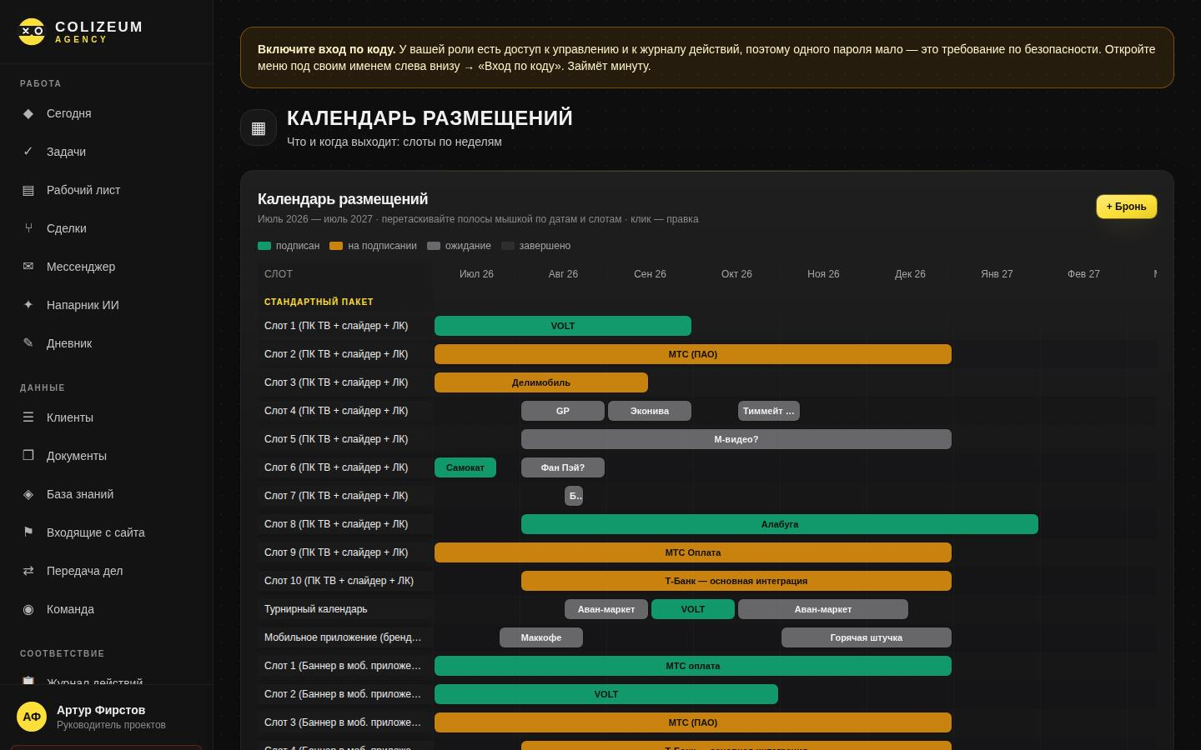
16
Календарь размещений
Раньше: общая Google-таблица, в которой легко затереть чужую строку → Теперь: тот же вид, но с правами и привязкой к сделке
Строка — позиция, колонка — неделя. Цвет клетки = статус: Подписан, На подписании, Ожидание.
Сетка сделана по рабочей таблице, к которой отдел привык.
Бронь заводится и отсюда, и прямо из карточки сделки.
До стадии «Оплата» сервис предупредит: бронировать можно, выходить в клубах — нет.
Notes:
Раньше: общая Google-таблица, в которой легко затереть чужую строку → Теперь: тот же вид, но с правами и привязкой к сделке

Slide 22
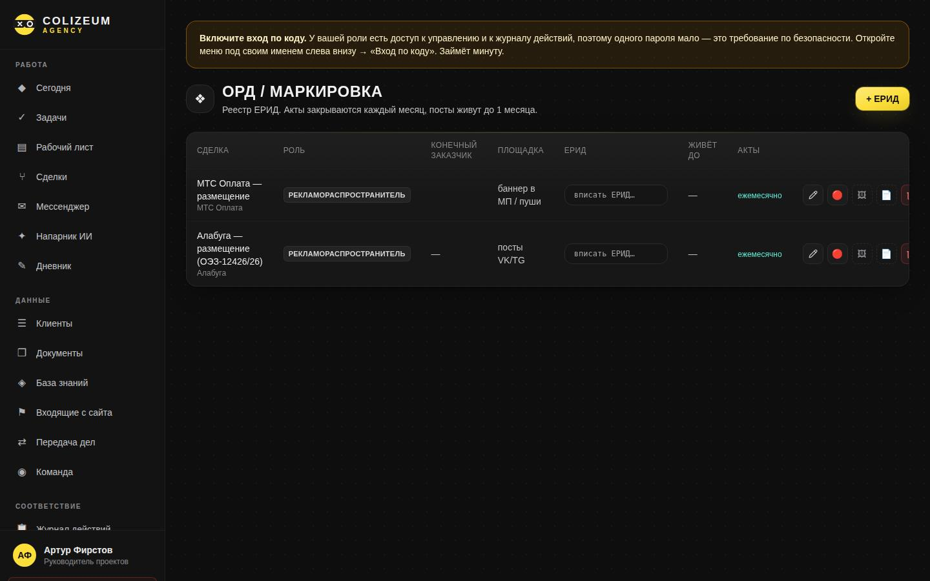
17
Маркировка ОРД
Раньше: ЕРИД искали в переписке с площадкой → Теперь: запись по каждому креативу с файлами и датами
По записи: роль (агентство или клиент), даты, файл креатива, файл акта.
Флажок «срочно» — для того, что горит.
Записи заводятся в карточке сделки, здесь — общий список.
ВАЖНО ЗНАТЬ
Маркировка нужна интернет-форматам: баннер в приложении, посты в Telegram и ВКонтакте. Экраны в клубе под неё не подпадают.
Notes:
Раньше: ЕРИД искали в переписке с площадкой → Теперь: запись по каждому креативу с файлами и датами

Slide 23
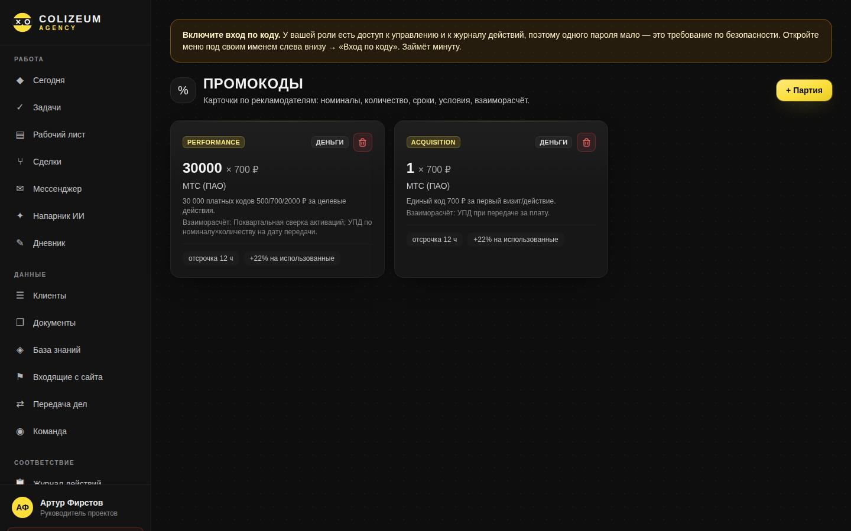
18
Промокоды
Раньше: коды и условия жили в переписке с клиентом → Теперь: карточка по клиенту: сроки, условия, взаиморасчёт
Какие коды выдали и на какой срок.
Условия, механика, порядок взаиморасчёта.
Партии промокодов заводятся в карточке сделки.
Notes:
Раньше: коды и условия жили в переписке с клиентом → Теперь: карточка по клиенту: сроки, условия, взаиморасчёт

Slide 24
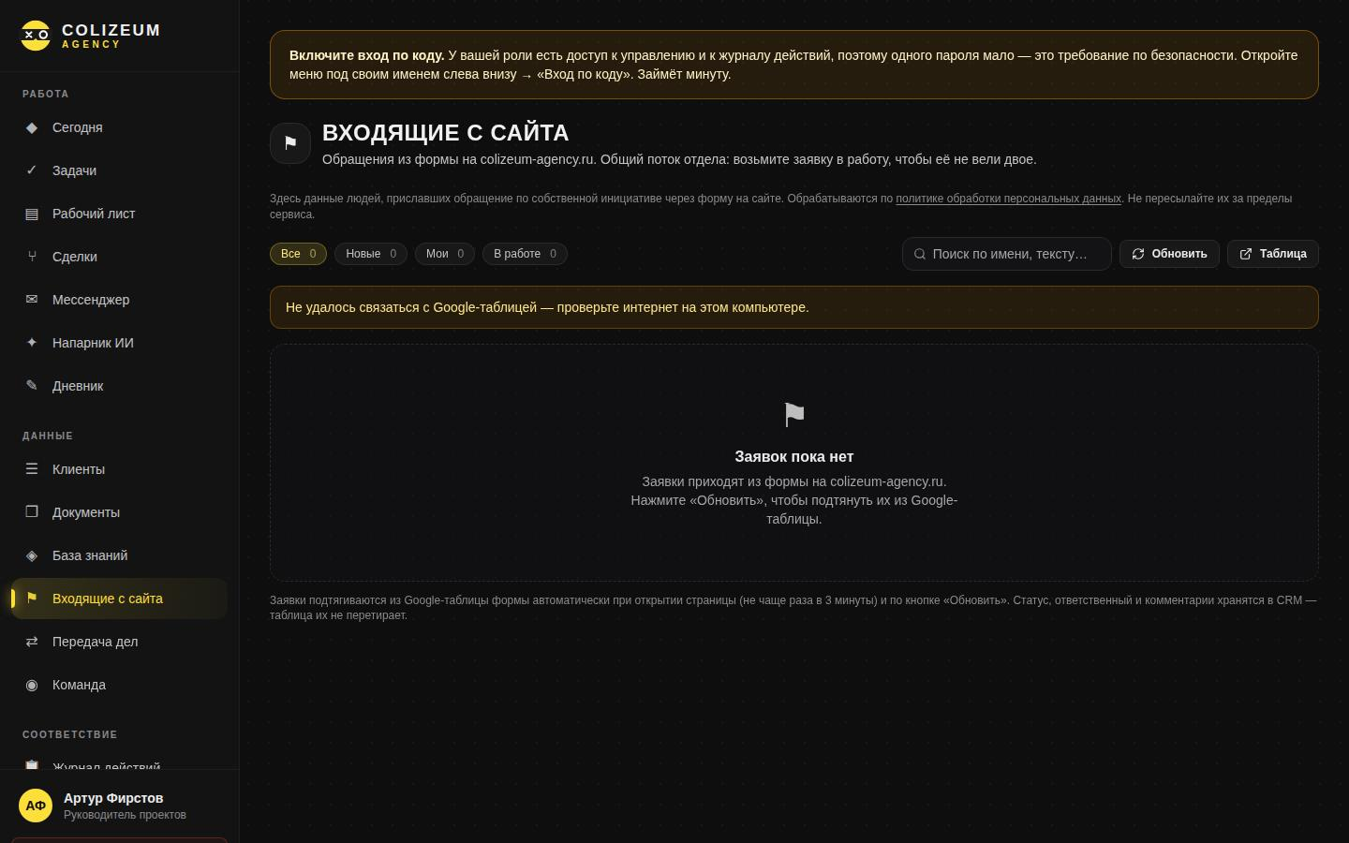
19
Входящие с сайта
Раньше: заявки падали в таблицу, и кто-то должен был их заметить → Теперь: общий поток со статусом и ответственным
Обращения с формы на colizeum-agency.ru подтягиваются сами, кнопка «Обновить» тянет свежие прямо сейчас.
Статус: Новая / В работе / Квалифицирована / Отказ.
Назначили себя ответственным — сервис сам заведёт задачу «Связаться с …».
Статус, ответственный и заметка не перетираются при обновлении из таблицы.
ВАЖНО ЗНАТЬ
Раздел общий: заявки видит весь отдел, и видно, что заявку уже взяли, — звонить второй раз не придётся.
Notes:
Раньше: заявки падали в таблицу, и кто-то должен был их заметить → Теперь: общий поток со статусом и ответственным

Slide 25
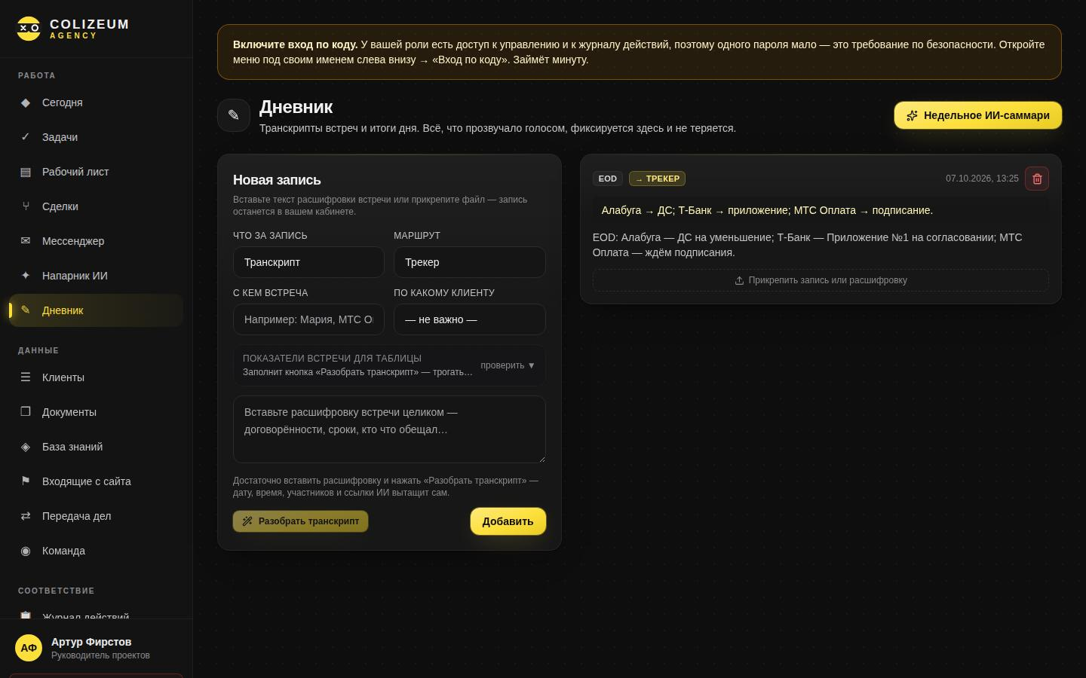
20
Дневник встреч
Раньше: расшифровка встречи оставалась в файле у того, кто записал → Теперь: запись с показателями и строкой в отчётную таблицу
Тип записи, с кем встреча, клиент, расшифровка, файл записи.
«Разобрать транскрипт» — ИИ заполняет дату, время, продолжительность, участников и итоги.
При сохранении строка уходит в Google-таблицу отчётности.
Длинная расшифровка свёрнута до трёх строк — лента остаётся читаемой.
ВАЖНО ЗНАТЬ
Если выгрузка в таблицу не настроена, кнопка просто копирует готовую строку в буфер обмена.
Notes:
Раньше: расшифровка встречи оставалась в файле у того, кто записал → Теперь: запись с показателями и строкой в отчётную таблицу

Slide 26
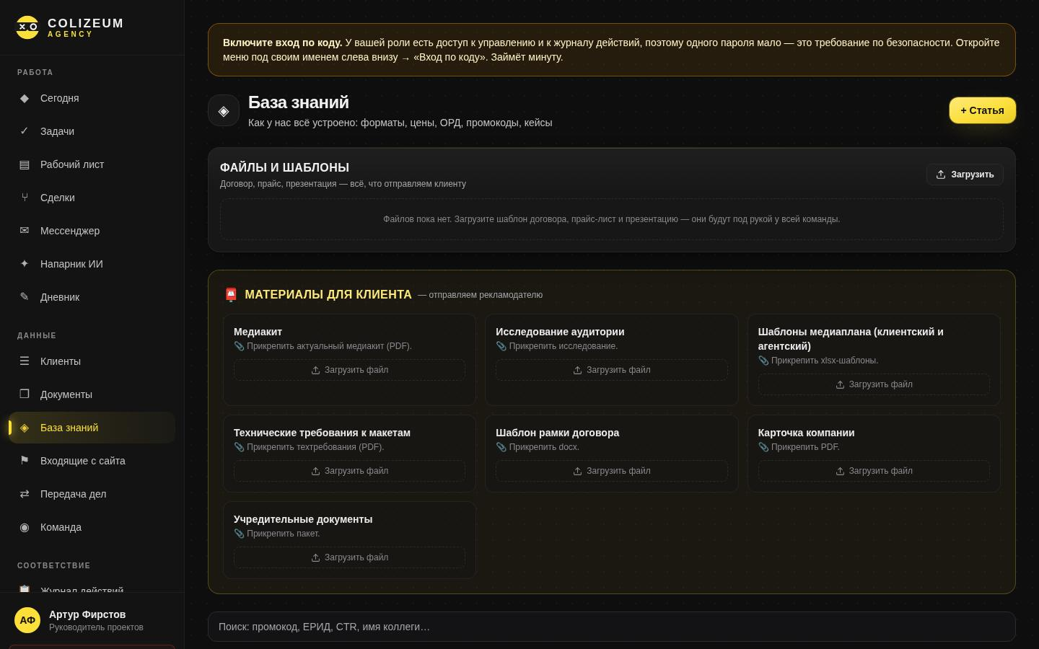
21
База знаний
Раньше: цены и требования спрашивали у коллег в чате → Теперь: статьи по категориям и файлы-шаблоны
Правила документооборота, цены, технические требования, кейсы.
«Файлы и шаблоны» — типовой договор, прайс, презентация.
Поиск по статьям; отсюда же берёт данные ИИ-напарник.
ВАЖНО ЗНАТЬ
База знаний — это данные агентства: цифры, реквизиты, размеры. Порядок работы напарник берёт из своего внутреннего руководства, а не отсюда.
Notes:
Раньше: цены и требования спрашивали у коллег в чате → Теперь: статьи по категориям и файлы-шаблоны

Slide 27
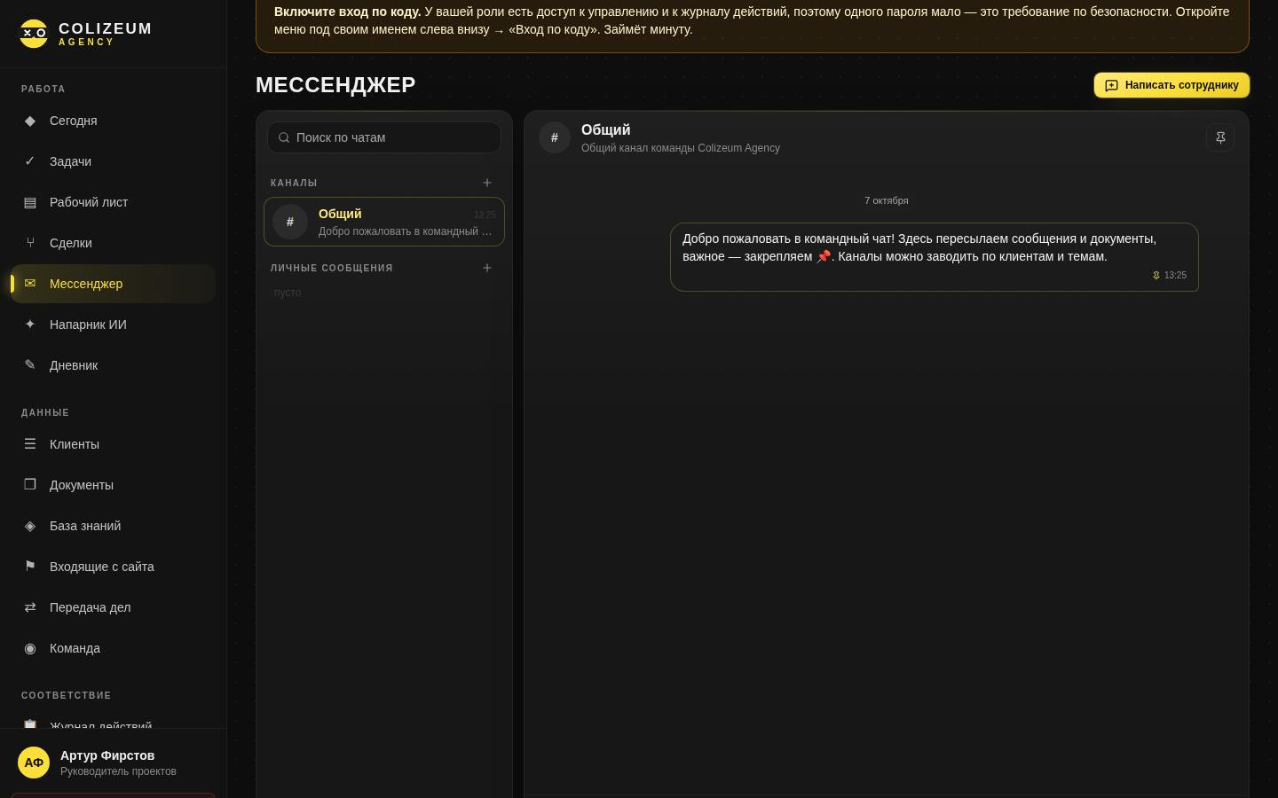
22
Мессенджер
Раньше: рабочие договорённости терялись в личных мессенджерах → Теперь: каналы и личка рядом с клиентами и сделками
Каналы и личные переписки, сообщения приходят мгновенно.
Вложения, закрепление важного, привязка сообщения к клиенту или сделке.
Enter — отправить. Маячок непрочитанного стоит напротив пункта в меню.
Личные сообщения дублируются в Telegram, если он привязан.
Notes:
Раньше: рабочие договорённости терялись в личных мессенджерах → Теперь: каналы и личка рядом с клиентами и сделками

Slide 28
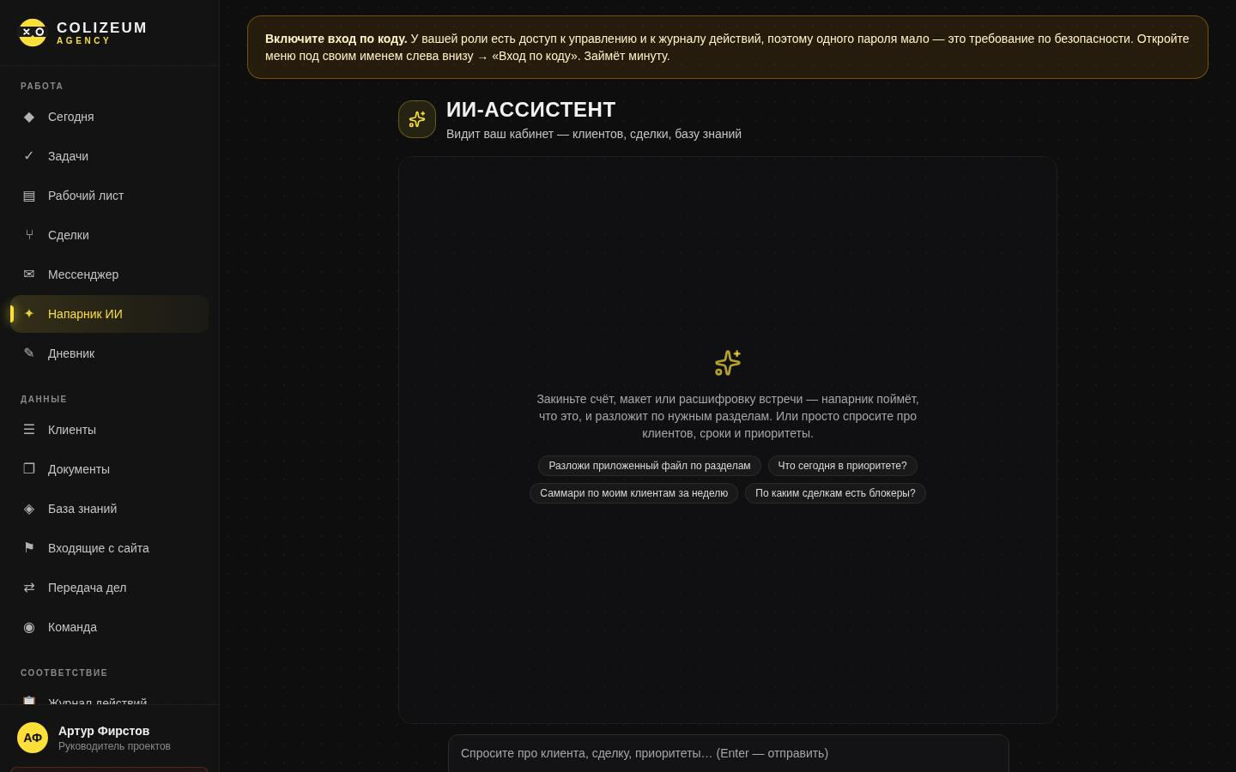
23
Напарник ИИ
Раньше: «посчитай, вспомни, собери» — руками → Теперь: спросить словами и поручить мелкую работу
Спросить: «что горит по МТС», «какие сделки без предоплаты», «что в базе знаний про цены».
Поручить: завести задачу, записать статус дня, добавить запись в дневник, задать вопрос руководителю.
Кинуть файл в чат: напарник определит клиента и разложит его в сделку и «Документы».
Под ответом написано, куда он заглядывал: «база знаний: цены → карточка клиента: МТС».
ВАЖНО ЗНАТЬ
Жёлтое предупреждение «ответил без обращения к данным сервиса» значит, что ответ он сочинил сам. Такой ответ проверяйте.
Напарник работает только в вашей области видимости: чужих клиентов не покажет.
Notes:
Раньше: «посчитай, вспомни, собери» — руками → Теперь: спросить словами и поручить мелкую работу

Slide 29
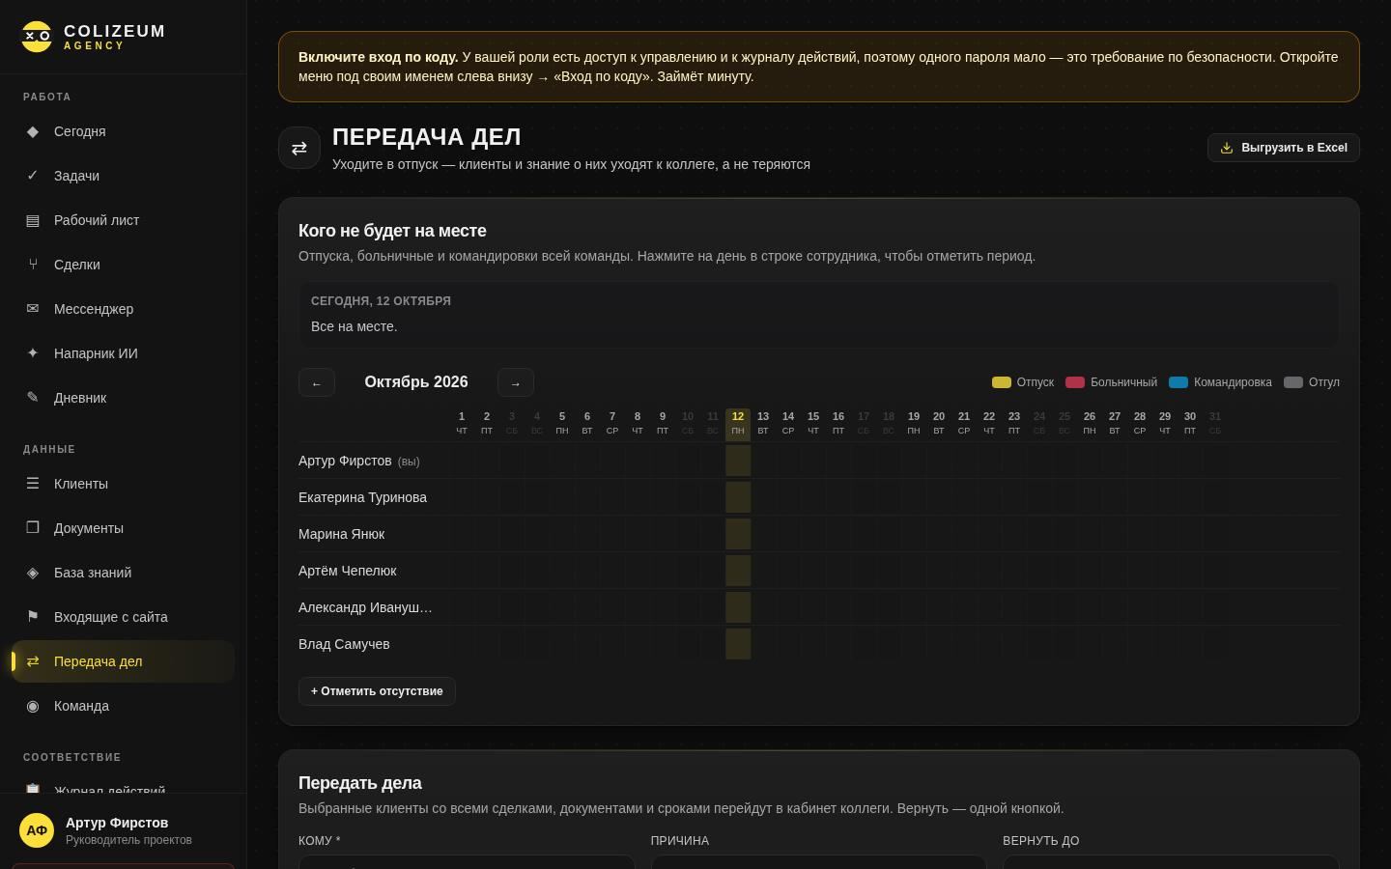
24
Передача дел и отпуска
Раньше: «я в отпуске, пиши Кате» — и материалы искали заново → Теперь: календарь отсутствий и передача клиентов с саммари
«Сегодня» — кого нет прямо сейчас, до какого числа и у кого его дела.
Месяц по дням: клик по клетке заводит период. На полосе — тип отсутствия, замещающий словами «дела у Кати».
Передача: выбираете своих клиентов, кому и до какой даты.
«Собрать саммари» — где работа, что подписано и оплачено, что горит. Факты берутся из базы, ИИ только пересказывает.
«Вернуть дела» ставит всё обратно.
ВАЖНО ЗНАТЬ
Своё отсутствие ставит каждый сам, чужое — руководитель. Календарь виден всей команде: это и есть ответ на вопрос «кто на месте».
Notes:
Раньше: «я в отпуске, пиши Кате» — и материалы искали заново → Теперь: календарь отсутствий и передача клиентов с саммари

Slide 30
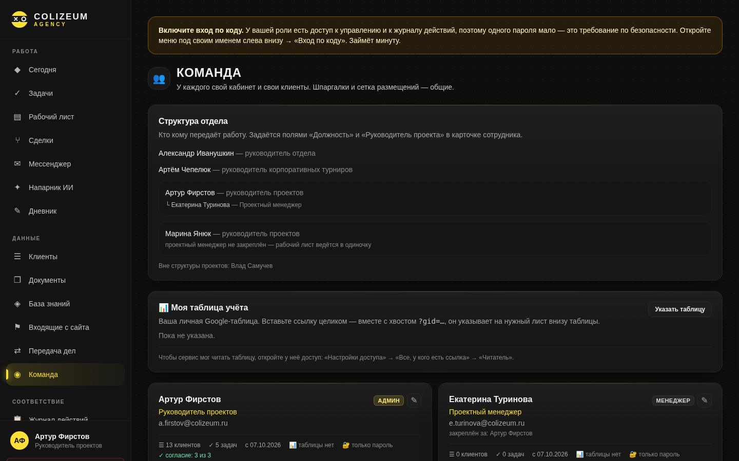
25
Команда и структура отдела
Раньше: кто кому подчиняется — знали на словах → Теперь: структура строится из должностей и закреплений
Блок «Структура отдела» собирается сам: руководитель отдела → руководители проектов → их менеджеры.
Должность и права — разные поля: «Руководитель проектов» — это должность, а что человек видит, задаёт роль.
Закрепление менеджера за руководителем проектов открывает им общих клиентов — поэтому его задаёт администратор.
Личная таблица учёта: каждый ставит ссылку на свою, админ может поправить.
ВАЖНО ЗНАТЬ
Смена закрепления действует сразу, без перевхода. Клиенты соседней пары не видны ни в списке, ни по прямой ссылке.
Notes:
Раньше: кто кому подчиняется — знали на словах → Теперь: структура строится из должностей и закреплений

Slide 31
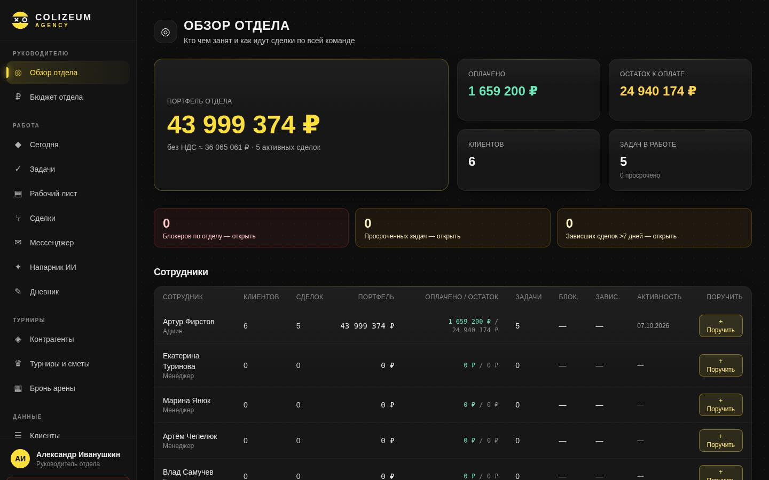
26
Что видит руководитель отдела
Раньше: статус собирали вручную к каждому совещанию → Теперь: сводка по людям, воронка и очередь решений
По каждому сотруднику: сделки, суммы, блокеры, активность.
Воронка по пяти стадиям; клик раскрывает контрагентов с менеджером и суммой.
Виджеты «блокеры / просроченные / зависшие» раскрываются в списки.
«Поручить» — поставить задачу сотруднику прямо отсюда.
«Решения, которые ждут вас» — вопросы сотрудников с кнопкой «Решено».
ВАЖНО ЗНАТЬ
Сводка считается по тем же данным, что видите вы. Отдельного «отчёта для руководителя» никто не заполняет — и расходиться ему не с чем.
Notes:
Раньше: статус собирали вручную к каждому совещанию → Теперь: сводка по людям, воронка и очередь решений

Slide 32
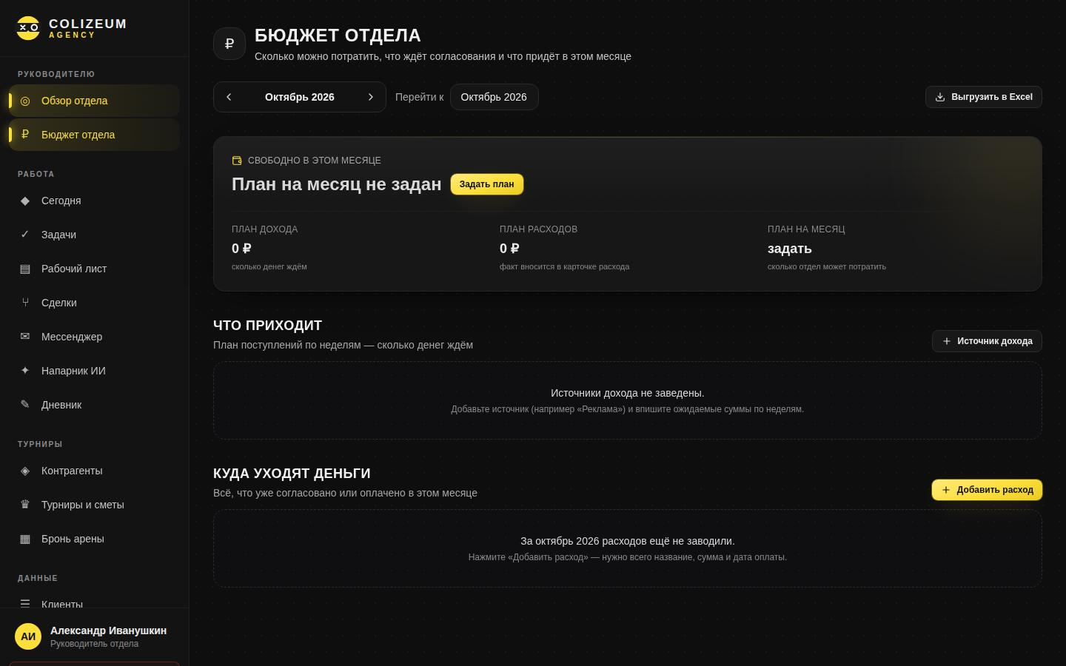
27
Деньги отдела
Раньше: бюджет жил в отдельной таблице у руководителя → Теперь: одна страница — три вопроса
Карточка месяца: сколько свободно, сколько по плану, полоса освоения.
«Ждут вашего решения» — кнопка «Согласовать» прямо в строке.
Списки «Куда уходят деньги» и «Что приходит».
Форма расхода: четыре обязательных поля, бухгалтерия — в «Подробностях». Выгрузка в CSV.
Notes:
Раньше: бюджет жил в отдельной таблице у руководителя → Теперь: одна страница — три вопроса

Slide 33
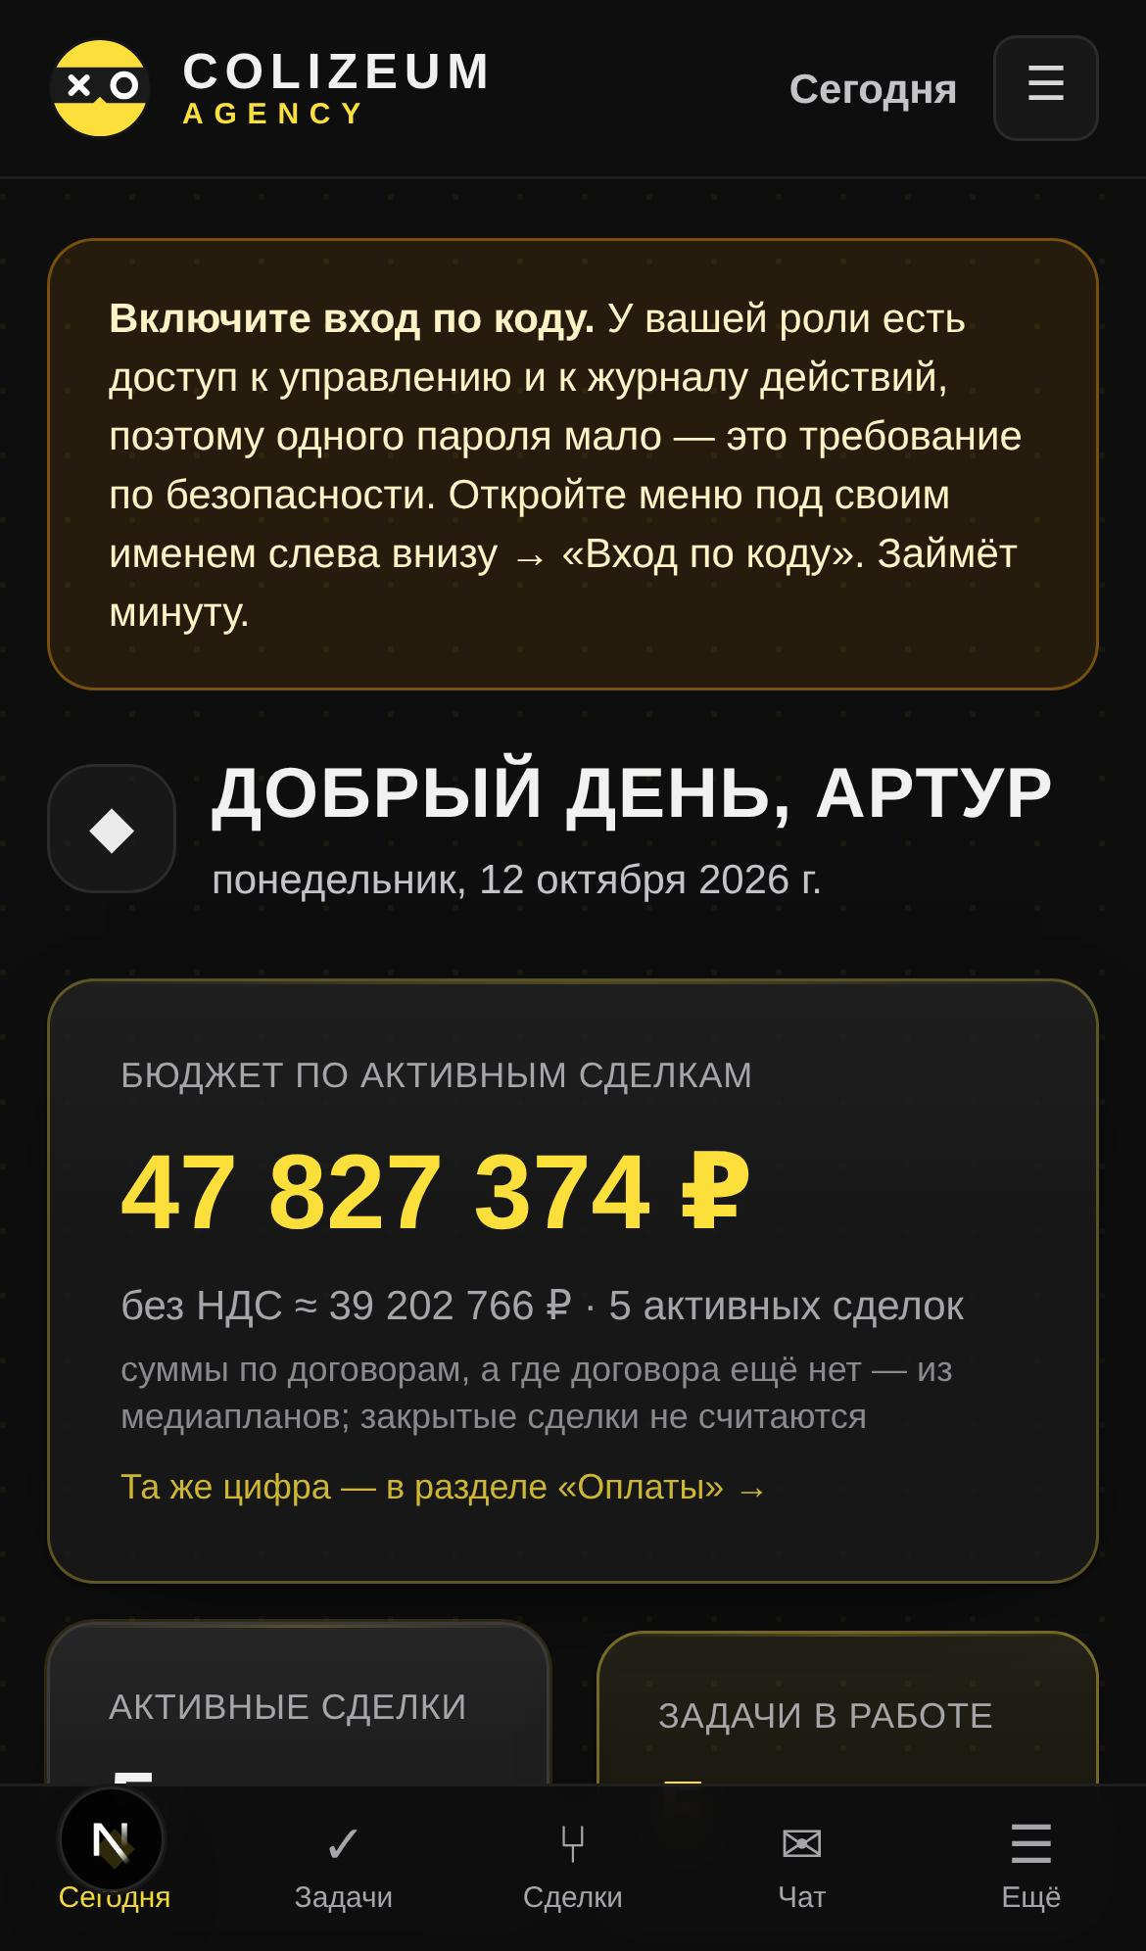
28
С телефона
Раньше: с телефона было не открыть → Теперь: те же разделы, нижняя панель под большой палец
Внизу панель: Сегодня / Задачи / главный раздел направления / Чат / Ещё.
«Ещё» открывает полное меню шторкой.
В шапке написано, в каком вы разделе.
Страницы помещаются в экран — боком листать не нужно.
ВАЖНО ЗНАТЬ
С телефона удобно отметить статус задачи, глянуть сроки и ответить в чате. Заводить сделку и грузить документы всё-таки проще с компьютера.
Notes:
Раньше: с телефона было не открыть → Теперь: те же разделы, нижняя панель под большой палец

Slide 34
ЧАСТЬ 3 · ПРАВИЛА
Шесть правил, которые действуют везде
Деньги вводим чистыми
НДС по дате документа
Размещение после предоплаты
Сумму вносите без НДС — как в медиаплане. Сервис сам покажет сумму с НДС крупно, а чистую подписью.
2025 год — 20 %, 2026 — 22 %. Ставка берётся по дате договора.
Незыблемое правило: бронировать можно, выходить в клубах — только после предоплаты.
Правки после подписания — через ДС
Файл грузится один раз
Видно только своих
Если тело договора править нельзя, изменения оформляются дополнительным соглашением.
Хранилище одно: файл из сделки виден в «Документах» клиента и наоборот.
Вы видите своих клиентов и клиентов своей пары. Чужие не скрыты — они просто не запрашиваются.

Slide 35
ЧАСТЬ 3 · БЕЗОПАСНОСТЬ
Что от вас требуется по безопасности
Пароль от 12 символов
Вход по коду
Журнал действий
И он личный. В журнале действий останется ваше имя — значит, и ответственность ваша.
Второй фактор из приложения-аутентификатора. Обязателен тем, у кого доступ к управлению и журналу.
Кто, когда, что открыл, изменил, удалил и выгрузил. Персональные данные в журнал не пишутся — только названия изменённых полей.
Данные клиентов — не для пересылки
Если что-то утекло
Сервис — служебный
Выгрузка в Excel сделана под передачу дел, а не под отправку файлов наружу. Каждая выгрузка отмечается в журнале.
В меню слева есть красная строка «Данные могли утечь — что делать». Там порядок действий на первые минуты и кому сообщить.
Личные документы и посторонние файлы сюда не загружаются.

Slide 36
ЧАСТЬ 4 · С ЧЕГО НАЧАТЬ
Что сделать в первую неделю
Войдите, примите документы и смените пароль на свой.
Загляните в «Команду» — проверьте, верно ли указана должность и закрепление.
Заведите своих настоящих клиентов и сделки: на демонстрационных данных ничего не проверишь.
Откройте «Рабочий лист» и пройдите по своим клиентам: обстановка, пункты, сроки.
Проставьте статус дня хотя бы три дня подряд — на четвёртый увидите, зачем он.
Запишите всё, что мешает: где непонятно, куда нажимать, где лишние клики, чего не хватает.
Куда писать замечания
В мессенджер сервиса, канал «Общий»
Или кнопкой «Спросить руководителя» на «Сегодня»
«Кнопка не там» — нормальное замечание
Хуже промолчать и остаться с неудобной кнопкой навсегда
Сервис в бета-версии. Пользуйтесь им как настоящим рабочим инструментом — иначе не будет видно, что в нём не так.

